Slide 1
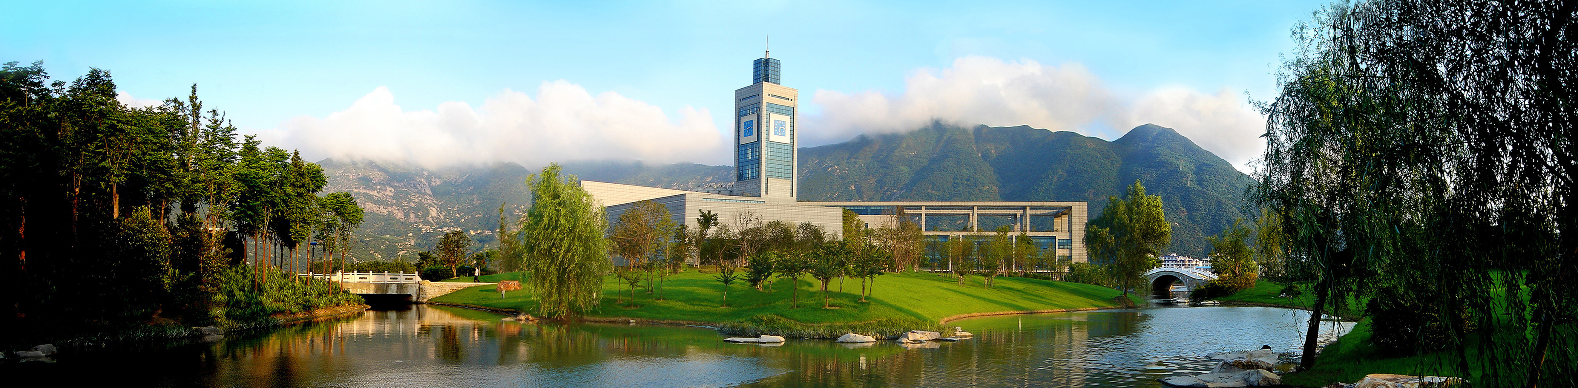

World Model调研
汇报人：陆佳明
时 间：

Slide 2



内容提要
01
02
03
04
什么是世界模型?
为什么要研究世界模型？
世界模型
发展前景和存在的问题
世界模型的概念。
发展机遇
世界模型讲解
应用场景和带来的问题挑战

Slide 3
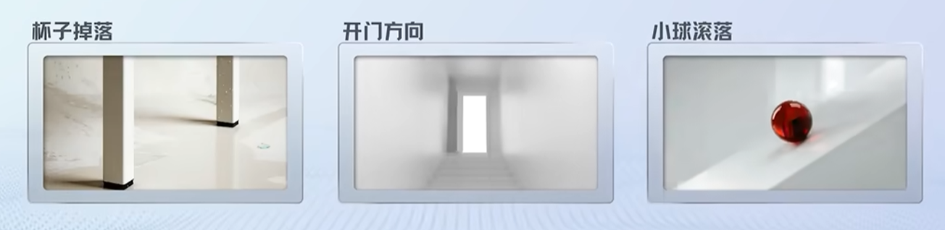
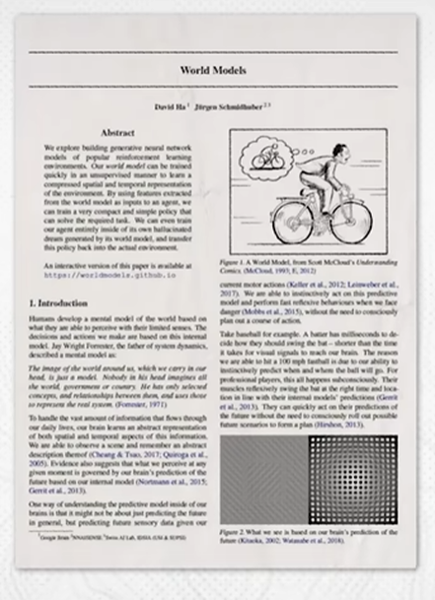
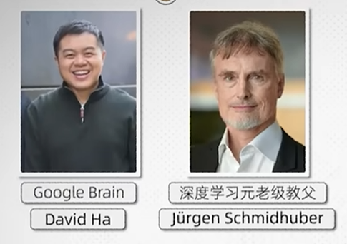

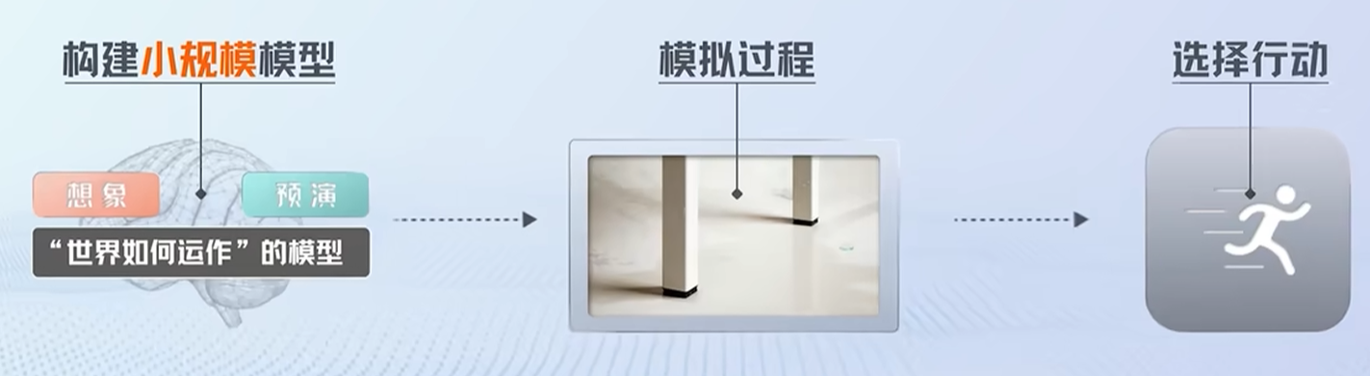
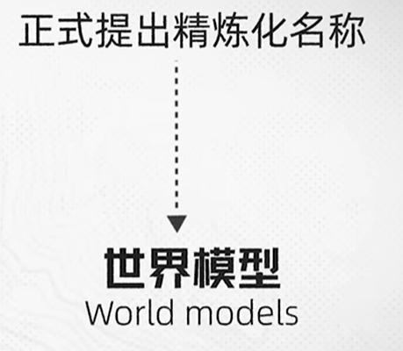
01. 什么是世界模型
世界如何运作的模型
提出疑问：机器想要具备真正的智能是否也需要一个属于他自己的世界？
2018
在认知科学里

Slide 4
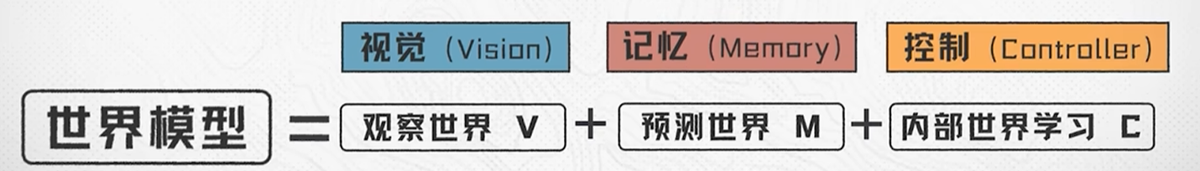
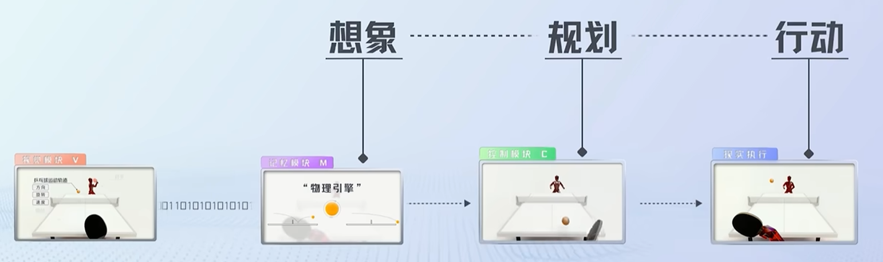
01. 什么是世界模型
世界模型理解框架
举个例子：

Slide 5

01. 什么是世界模型
世界模型应该具备的三大特质
表示世界（Representation）
理解所处的环境，有什么物体，物与物之间的关系。
“只会回答问题”的语言机器
预测未来（Prediction）
对事件进行模拟和生成。
“会观察 会推理 会行动”的真正智能体
规划和行动（Planning & control）
预测接下来会发生什么，应该如何采取行动。

Slide 6
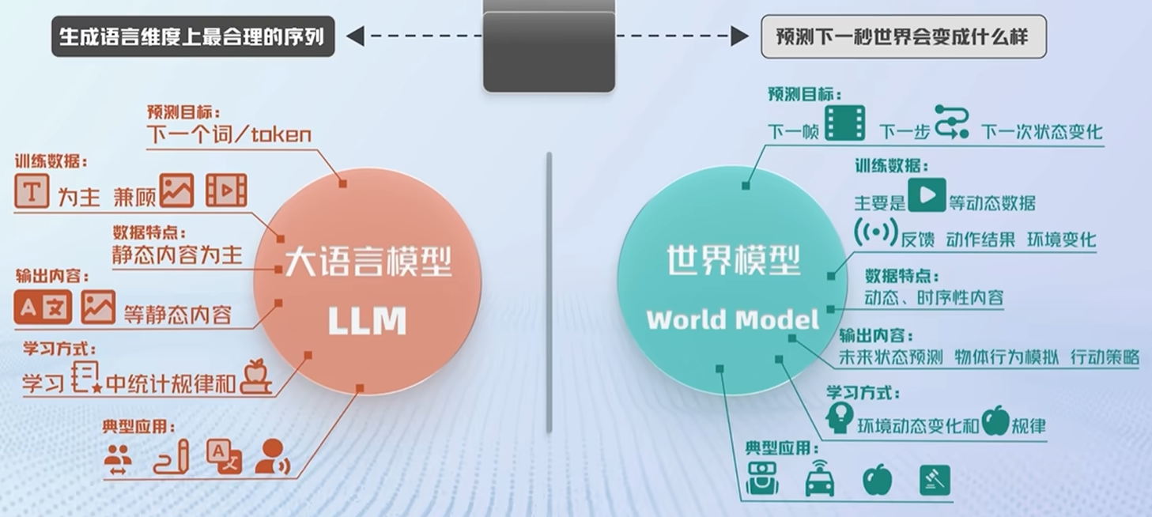
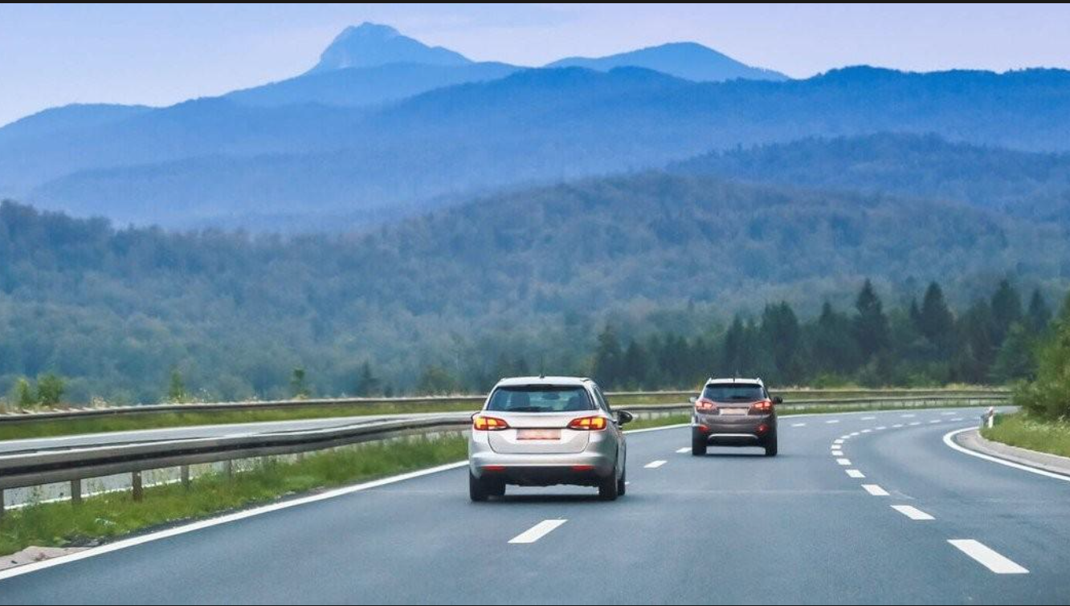
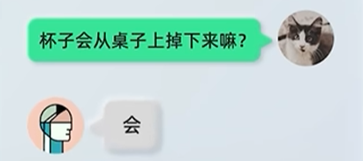
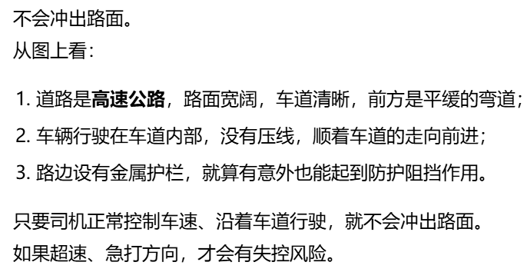
02. 为什么要研究世界模型
世界模型和大语言模型的对比：
实现通用人工智能

Slide 7
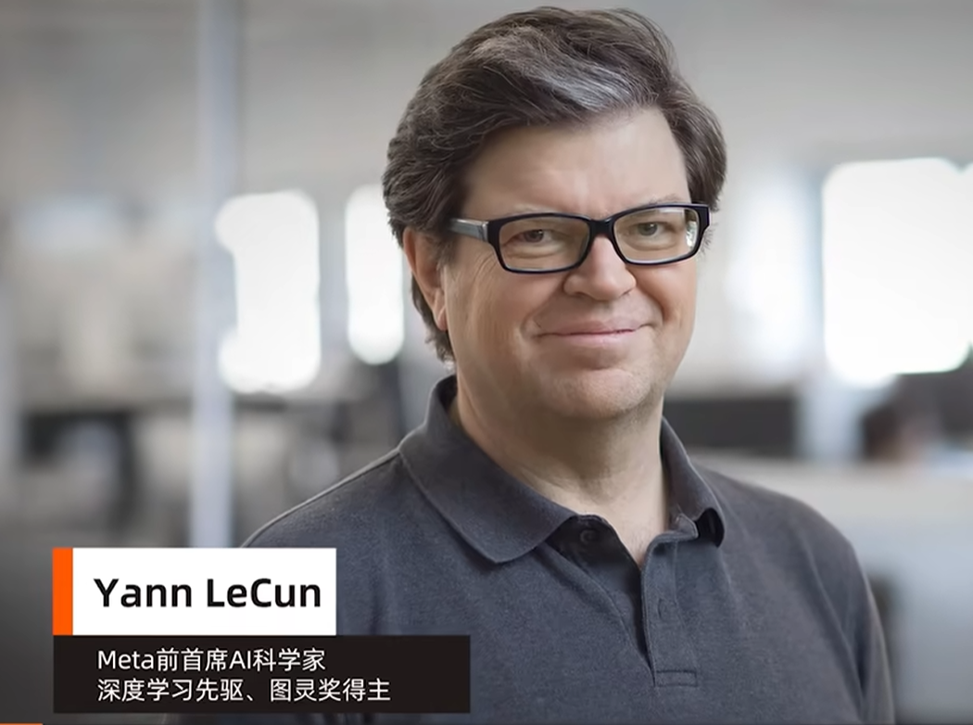
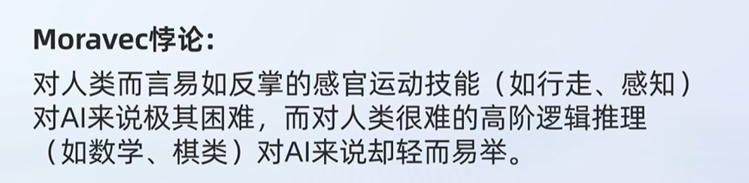
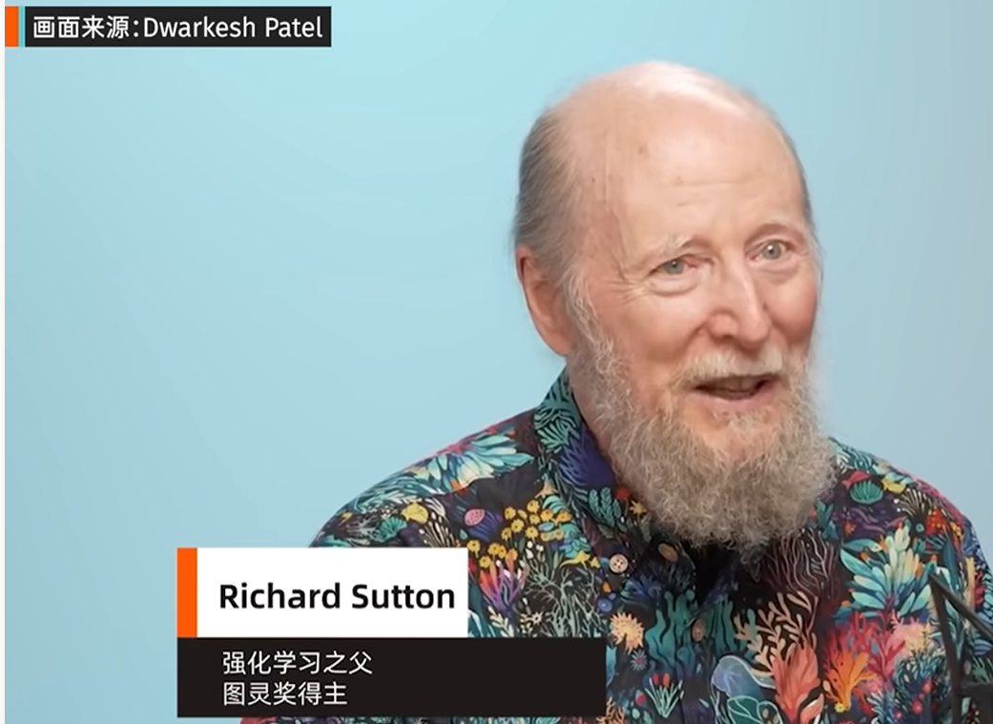
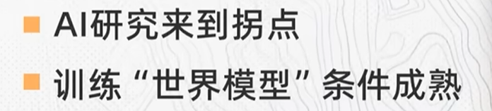
02. 为什么要研究世界模型
一些学者认为：大模型是死路
一些学者认为：研究路线错了
LLM：海量数据拟合语言统计相关性，缺少对现实世界的直接建模能力。他们认为继续沿着LLM去“堆量”，
最多只会做出一个“更会统计，更会说话”的模型。
在算力 数据 能源 成本等约束下，性价比在快速下降 需要更多新的输入方式，更多的模态感知去感受理解真实世界
互补
大模型
世界模型
不需要推翻LLM重来，而是为LLM补上真实世界维度

Slide 8
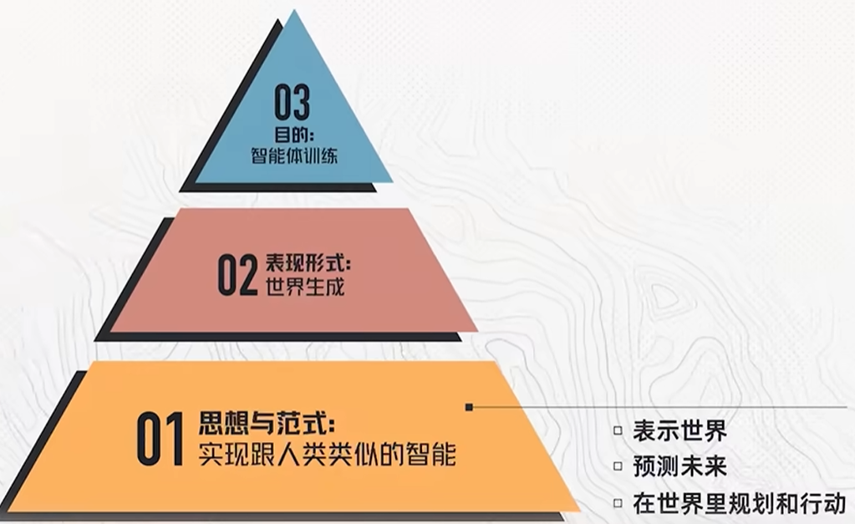
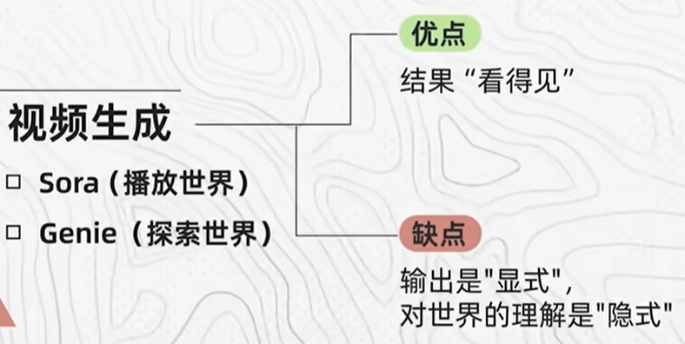
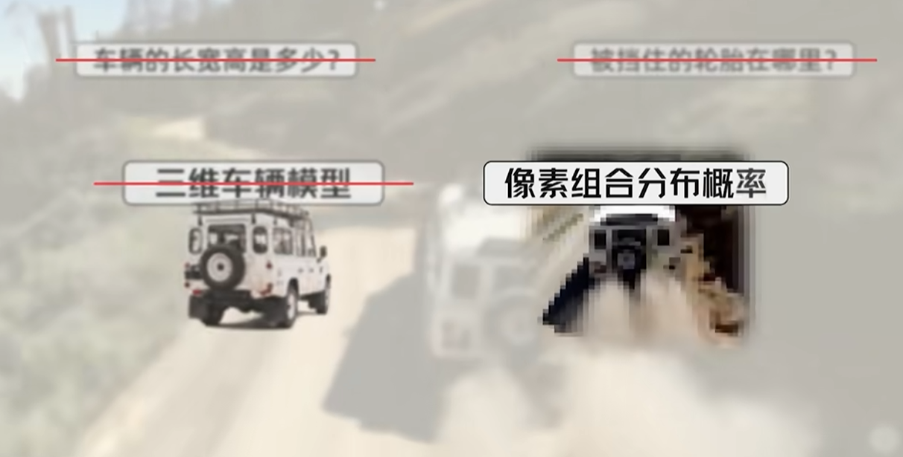
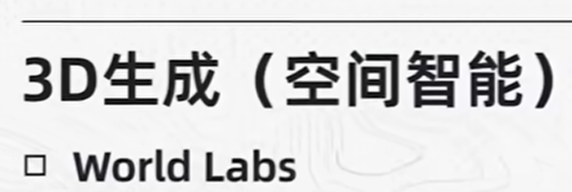
03. 世界模型
水杯如何掉落，门如何打开，乒乓球如何运动
最直接的方式是让模型生成一个可以连续变化的世界
如果有这样的一个世界，可以为智能体提供训练场，
是体系入口
大量真实世界视频数据

Slide 9
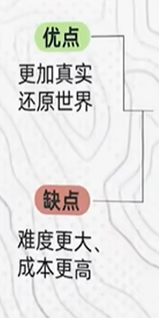
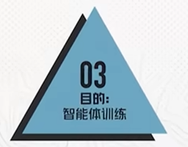
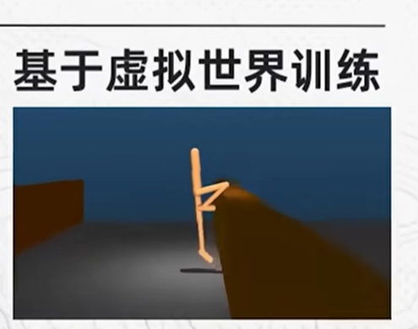
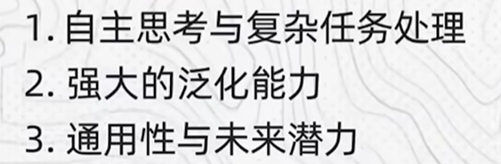
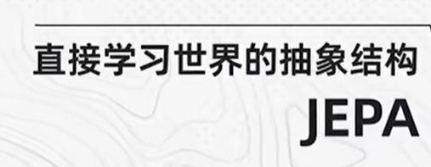
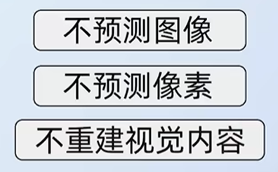

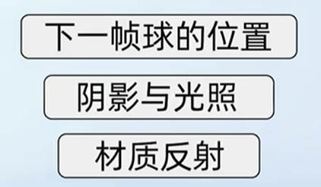
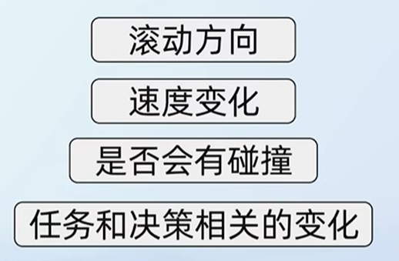
03. 世界模型
x,y,z三维，质量，物理学规律，距离，碰撞。
数据稀缺 3D数据缺少，获取麻烦
几何结构难建 三维封闭，流体，链式碰撞
复杂3D交互
不断运动，试错，总结。最终获得可以在真实世界执行的动作
JEPA运用

Slide 10
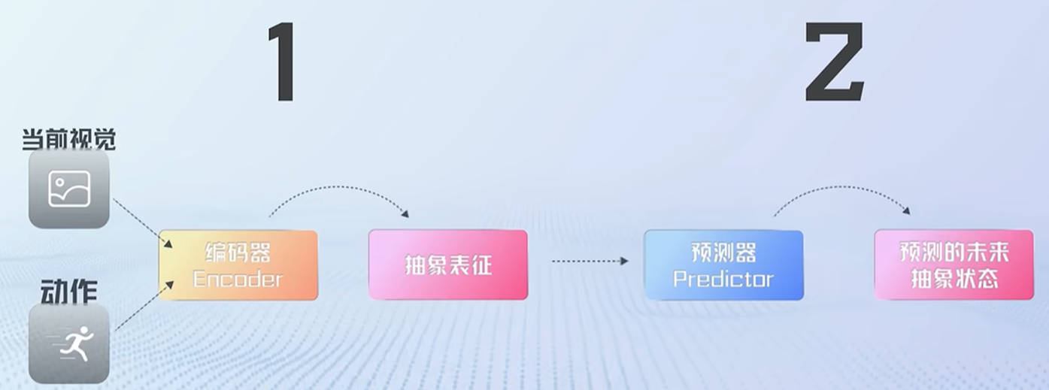
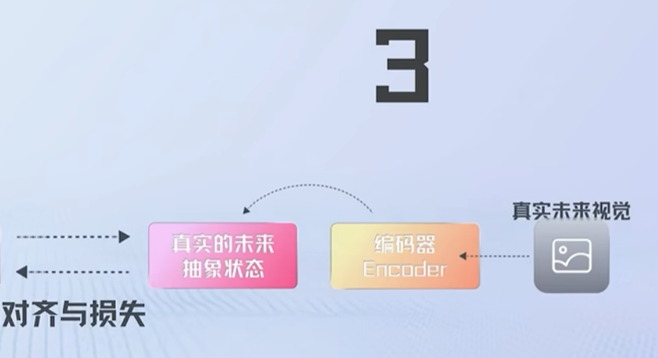
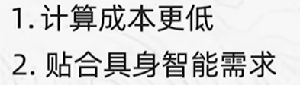
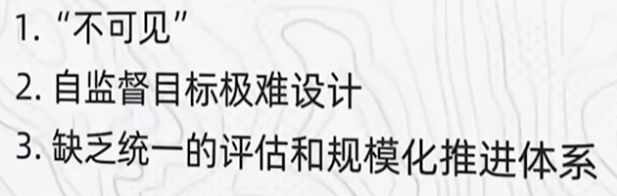
03. 世界模型
优点
缺点
给一帧预测下一帧
一个特殊“结构”
缺少benchmark基准评估

Slide 11
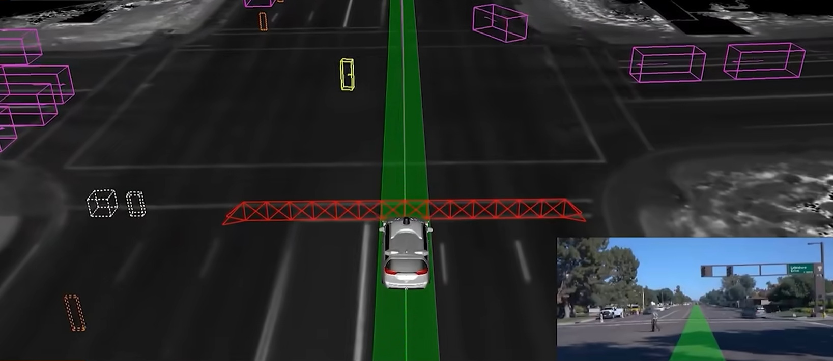
04. 发展前景和存在的问题
世界模型目前热门相关行业或者研究
机器人行业
提高泛化能力，模拟世界中训练，多下游任务迁移
智能驾驶
可穿戴设备
VR,AR等，建筑建模，3D世界，数字建模
内容创作
AI短剧，横店群演失业
Agent
Agent的能力来自于与环境的交互，执行动作 接受反馈。

Slide 12
04. 发展前景和存在的问题
存在的问题：
1.风险更高 模型幻觉 Sim-to-real差异 语言模型的幻觉 视频模型的幻觉 世界模型的幻觉
2.成熟的世界模型 构建难度大，但是如果针对构建出来了，信息垄断，社会操纵，商业控制
3.伦理问题 虚拟现实，AI超智能化
总结：双刃剑
蕴含着巨大历史机遇，也许是AI发展的拐点
充满挑战，改变相关行业格局，就业冲击
参考文献来源：
全面解析“世界模型”：定义、路线、实践与AGI的更近一步【硅谷101】_哔哩哔哩_bilibili
充满挑战，改变相关行业格局，就业冲击
World Models | alphaXiv

Slide 13
后续工作 相关论文阅读

